Slide 1
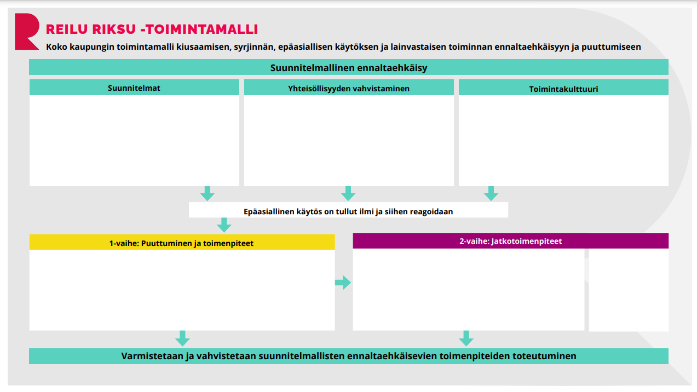
Lisää tähän omaa tekstiä, esimerkiksi oman yhteisön tarkentavat ohjeet tai vastuu- ja yhteyshenkilöt
Lisää tähän omaa tekstiä, esimerkiksi oman yhteisön tarkentavat ohjeet tai vastuu- ja yhteyshenkilöt
Lisää tähän omaa tekstiä, esimerkiksi oman yhteisön tarkentavat ohjeet tai vastuu- ja yhteyshenkilöt
Lisää tähän omaa tekstiä, esimerkiksi oman yhteisön tarkentavat ohjeet tai vastuu- ja yhteyshenkilöt
Lisää tähän omaa tekstiä, esimerkiksi oman yhteisön tarkentavat ohjeet tai vastuu- ja yhteyshenkilöt
Lisää tähän omaa tekstiä.

